Slide 1
Python程序设计
第5章 Python函数
深圳大学计算机与软件学院

Slide 2
学习目标
掌握函数的定义与调用方法
理解并掌握函数的参数传递
理解变量的作用域
掌握函数的递归

Slide 3
函数
要编好程序,就要会合理地划分程序中的各个程序块，即函数。
函数是实现某一特定功能的语句集合。
函数可以重复使用，提高了代码的可重用性。

Slide 4
系统函数
函数名，标识符命名规则
内置函数
len(“abcd”)，结果4
max(10,20,30)，结果30
模块内函数
math.sqrt(9)，结果3.0
字符串类内方法
s.lower()，s串转小写
参数，类型
返回计算结果，类型
无参数
还有一种无返回结果。

Slide 5
函数
本章学习自定义函数。
定义函数：函数名、参数、返回结果、函数功能，
函数体代码实现。

Slide 6
5.1 函数的定义和调用
无参数: ( )
函数定义语法
def 函数名(参数表)：
语句
[return [表达式]]
函数体
参数表可以空。
#该函数接受两个输入参数，返回它们的平方和 def myf(x,y): return x*x+y*y

Slide 7
5.1 函数的定义和调用
函数首部
函数定义以关键字def开始，后跟函数名和括号括起来的参数，最后以冒号结束。
函数定义的第一行称为函数首部，用于对函数的特征进行定义。

Slide 8
5.1 函数的定义和调用
函数体
函数定义的缩进部分称为函数体，它描述了函数的功能。函数体中的return语句用于传递函数的返回值。
一个函数可以有多个return语句，当执行到某个return语句时，程序的控制流程返回调用函数，并将return语句中表达式的值作为函数值带回。

Slide 9
5.1 函数的定义和调用
函数返回值
[return [表达式]]
[]表示可选
若函数无return语句，返回值为None； 若只有return，后面没有表达式，返回值也为None。
None是Python中一个特殊的值，虽然它不表示任何数据，但仍然具有重要的作用。

Slide 10
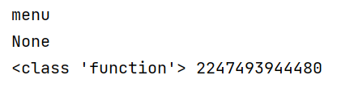
5.1 函数的定义和调用
例：
def fun(): print("menu") print(fun()) # 调用fun,输出fun的返回值 print(type(fun),id(fun)) # 输出fun类型，唯一标识符

Slide 11
5.1 函数的定义和调用
空函数
Python允许函数体为空的函数，调用此函数时，执行一个空语句，即什么工作也不做。
def 函数名(): pass

Slide 12
5.1 函数的定义和调用
空函数
表明在这个位置要定义或调用某个目前还未实现的函数，先把位置预留出来。在程序开发过程中，通常先开发主要的函数，次要的函数或准备扩充程序功能的函数暂写成空函数，使能在程序还未完整的情况下调试部分程序，又能为以后程序的完善和功能扩充打下一定的基础。

Slide 13
补充：pass语句
语句：pass
功能：空语句，用作占位语句，不做任何事情
# 输出l中所有字母 l = "ab13f3253" for x in l: if x.isdigit(): pass else: print(x,end = ' ')

Slide 14
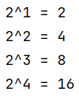
函数定义例: 计算x的y次方
# 定义函数power，计算x的y次方 def power(x,y): return x**y # return,返回计算结果 # 调用power，输出2的1次方到4次方 for i in range(1,5): print(f"2^{i} = {power(2,i)}")
x,y虚参
函数调用:2,i实参
函数必须先定义，再使用。

Slide 15
5.1 函数的定义和调用
函数的调用
调用函数时，和形式参数对应的参数因为有值的概念，所以称为实际参数，简称实参。当有多个实际参数时，实际参数之间用逗号分隔。
函数名(实际参数表)
如果调用的是无参数函数，调用形式为：
其中，函数名之后的一对括号不能省略。
函数名()

Slide 16
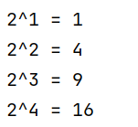
5.1 函数的定义和调用
函数的调用
函数调用时提供的实际参数应与被调用函数的形式参数按顺序一一对应，而且参数类型要兼容。
例：将P14,power调用参数修改为i,2，输出结果？
for i in range(1,5): print(f"2^{i} = {power(i,2)}")
输出1到4的平方值，结果完全不同。

Slide 17
函数定义和调用例1
# 定义myf函数，虚参x,y def myf(x, y): return x * x + y * y # 计算^2+y^2,并返回 # 定义主函数 def main(): a, b = eval(input()) # 输入a,b print(myf(a, b)) # 调用myf函数 main()
程序可以定义一个主函数，用于完成程序的总体调度功能。

Slide 18
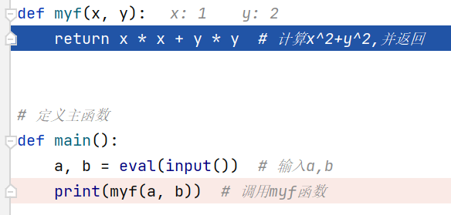
函数调用执行过程
执行到调用函数处，转到被调子函数开始执行，子函数结束或遇到return语句，返回到调用处。

Slide 19
函数定义和调用例2
求五边形面积，长度k1～k7从键盘输入。
思路：求五边形面积可以变成求三个三角形面积的
和，面积公式第二章课件。
将计算三角形面积定义成函数，然后在主函数中三次调用它。

Slide 20

函数定义和调用例2
# 计算三角形面积 def ts(a, b, c): s = (a + b + c) / 2 s = sqrt(s * (s - a) * (s - b) * (s - c)) return s # 主函数 def main(): k1, k2, k3, k4, k5, k6, k7 = eval(input()) s = ts(k1, k2, k6) + ts(k6, k3, k7) + ts(k7, k4, k5) print(f"area={s:.2f}") main()

Slide 21
练习1
OJ实验，验证哥德巴赫猜想：任何大于2的偶数可以分解为两个素数之和。
用函数实现：
判素数的函数。
函数名：isprime
参数：正整数n,
返回值：True,False
功能：判n是否素数

Slide 22
练习1
from math import sqrt # 判素数函数，参数非负整数n，返回True,False def isprime(n): if n <= 1: # 非素数 return False for i in range(2, int(sqrt(n)) + 1): if not n % i: # 有因子 return False #非素数 return True #素数

Slide 23
练习1
用函数实现：
验证哥德巴赫猜想的函数。
函数名：Goldbach
参数：正偶数n
返回值：无计算结果，默认返回None
功能:输出n的两个素数拆分
主函数main，输入大于2的偶数，调Goldbach输出分解数。

Slide 24
练习1
# 哥德巴赫猜想，偶数n能分解为两个素数之和 def goldbach(n): for i in range(2,n//2+1): if isprime(i) and isprime(n-i): print(i,n-i) return

Slide 25
练习1
# 主函数，循环输入偶数测试，n<=2结束循环 def main(): while True: n = int(input()) if n <= 2: break goldbach(n) main()

Slide 26
函数的嵌套调用
函数的嵌套调用是指在一个函数的内部调用其它函数的过程。
练习1中：
main()—>调用goldbach(n)—>调用isprime(n)
函数通常实现较为单一的功能，提高了程序的独立性。

Slide 27
函数的嵌套定义
函数的嵌套定义指的是在函数内部定义的函数。内嵌的函数只能在函数内部使用。
例：改写练习1代码，将isprime(m)内嵌在函数goldbach(n)中。

Slide 28
函数的嵌套定义
from math import sqrt # 函数嵌套定义，嵌套调用 # 哥德巴赫猜想，偶数n能分解为两个奇数之和 def goldbach(n): # 判素数函数，参数非负整数n，返回True,False def isprime(m): if m <= 1: # 非素数 return False for i in range(2, int(sqrt(m)) + 1): if not m % i: # 有因子 return False # 非素数 return True # 素数 for i in range(2,n//2+1): if isprime(i) and isprime(n-i): print(i,n-i) return

Slide 29
5.2 函数的参数传递和返回值
参数传递方式
Python中的变量是一个对象的引用，变量与变量之间的赋值是对同一个对象的引用，当给变量重新赋值时，则这个变量指向一个新分配的对象。
这个变量指向的一个对象，或者一段内存空间，这段内存空间的内容是可以修改的，但内存的起始地址是不能改变的，变量间赋值相当于两个变量指向同一块内存区域，在Python中就相当于同一个对象。例：第三章，身份判断is例的列表。

Slide 30
5.2 函数的参数传递和返回值
参数传递过程中存在两个规则
（1）通过引用将实参复制到局部作用域的函数中，意味着形参与传递给函数的实参无关，而且在函数中修改局部对象不会改变原始的实参数据。

Slide 31
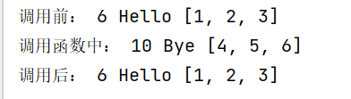
5.2 函数的参数传递和返回值
def change(n,s,lst): n=10 s="Bye" lst=[4,5,6] print("调用函数中：",n,s,lst) n=6 s="Hello" lst=[1,2,3] # 列表 print("调用前：",n,s,lst) change(n,s,lst) print("调用后：",n,s,lst)

Slide 32
5.2 函数的参数传递和返回值
参数传递过程中存在两个规则
（2）可以在适当位置修改可变对象（列表、字典）。可变对象的元素值的修改不改变其ID。

Slide 33
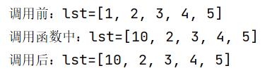
5.2 函数的参数传递和返回值
def change(lst): lst[0]=10 # 修改列表第0个元素 print(f'调用函数中：lst={lst}') lst=[1,2,3,4,5] print(f'调用前：lst={lst}') change(lst) print(f'调用后：lst={lst}')

Slide 34
函数形参值改变对实参的影响
Python中变量保存的是对象的引用。
实参是不可变对象，形参值改变不影响实参
实参是可变对象，形参值改变可能会影响实参

Slide 35
函数参数
函数的参数在函数定义的圆括号内指定，用逗号分割
函数体内使用函数参数同变量一样
它们的值调用函数时传递，而非在函数体内赋值
定义函数时，参数表中的参数称为形参。
调用函数时，参数表中的参数称为实参。

Slide 36
参数类型
位置参数
关键字参数
默认值参数
不定长数目参数

Slide 37

位置参数
最常用的参数类型，即实参按顺序传递给相应位置的形参。这里实参的数目应与形参完全匹配。
from math import sqrt #求平面上两点距离 def dis(x1,y1,x2,y2): return sqrt((x1-x2)**2+(y1-y2)**2) print(dis(1,3,4,5))
求(1,3) 和（4,5)两点距离。

Slide 38
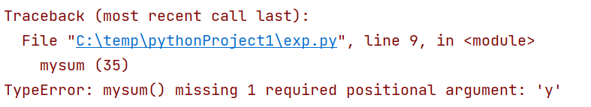
位置参数
例：函数调用参数个数不匹配
def mysum(x,y): return x+y mysum (35)

Slide 39
关键字参数
为避免位置参数带来的混乱，调用参数时可以指定对应参数的名字，此即关键字参数。可以采用与函数定义不同的顺序调用。
例：print(x,y,sep = ‘\t’)
from math import sqrt #求平面上两点距离 def dis(x1,y1,x2,y2): return sqrt((x1-x2)**2+(y1-y2)**2) print(dis(x1=1,x2=4,y1=3,y2=5))

Slide 40
位置参数和关键字参数混合
如果同时出现两种参数形式， 首先是位置参数，然后是关键字参数。
from math import sqrt #求平面上两点距离 def dis(x1,y1,x2,y2): return sqrt((x1-x2)**2+(y1-y2)**2) print(dis(1,3,y2=5,x2=4))
先位置匹配，再关键字匹配。顺序不能任意。

Slide 41
默认值参数
函数定义时可以指定参数默认值。函数调用时若提供参数，使用提供的参数，若没有提供，使用默认参数。
默认参数，从右至左依次给出。
例：print(x,y) # sep参数默认空格，end默认\n
from math import sqrt #求平面上两点距离 def dis(x1,y1,x2=4,y2=5): return sqrt((x1-x2)**2+(y1-y2)**2) print(dis(1,3))

Slide 42
不定长数目参数，即可变参数
指的是在函数定义时，函数可以接受任意个数的参数。例如：print函数
可变参数有两种形式，参数名称前加*或者加**。

Slide 43
不定长数目参数，即可变参数
定义可变参数的语法格式：
def funname(formal_args,*args,**kwargs): 函数体
formal_args为传统参数，*args、**kwargs为可变参数。
实参列表先匹配formal_args
*args以元组形式保存多余参数
**kwargs以字典形式保存关键字参数
无多余参数和关键字参数，返回空元组或字典。
实参前面加*或**意味着拆包。*表示将序列拆成一个个单独的实参，而**则表示将字典拆成一个个单独的带变量名的实参。

Slide 44
例：print函数参数。
不定长数目参数，即可变参数
print(*object, sep=“ “,end=“\n”,file=sys.stdout）
*object：输出参数, 不定长数目参数
sep=“ “：输出分割符，默认空格
end=“\n”：函数结束符，默认换行
file=sys.stdout：输出到文件，默认屏幕

Slide 45

不定长数目参数，即可变参数
例：可变参数元组例。
def myvar1(*t): print(t) myvar1(1,2,3) myvar1(1,2,3,4,5)
元组，以()包裹的多个元素。不用理解。

Slide 46
5.3 变量的作用域
不同函数中是否可以定义同名变量？
ok
知识点：命名空间和变量的作用域

Slide 47
命名空间
Python程序用命名空间区分不同情况下的名字。
Python解释器启动时建立的初始环境里有一个内置命名空间(built-in namespace)，记录所有标准常量名、标准函数名等。
操作：dir(__builtins__)
程序运行时建立一个全局命名空间，全局变量就放在这个空间中。

Slide 48
命名空间和作用域
每一个函数定义自己的命名空间，函数内部定义的变量是局部变量。可以通过多种方式获取其他命名空间的变量。
每个程序在函数外是全局命名空间，在全局命名空间中的变量是全局变量。

Slide 49
局部变量与全局变量
全局变量：定义在函数外，存在于整个程序。
局部变量：定义在函数内，存在于该函数内部。
同名局部变量和全局变量，局部变量起作用。
若希望在函数中使用全局变量，需要用global关键字声明。声明格式：
global 全局变量名

Slide 50
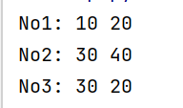
局部变量与全局变量
例：运行下列程序，理解局部变量和全局变量、global。
def f(): global x #说明x为全局变量 x=30 y=40 #定义局部变量y print("No2:",x,y) x=10 #定义全局变量x y=20 #定义全局变量y print("No1:",x,y) f() print("No3:",x,y)

Slide 51

局部变量与全局变量
例：运行下列程序，理解局部变量和全局变量、nonlocal。
def f(): x='ABC' def g(): nonlocal x # global x x+='abc' return x return g() print(f())
如果要对x进行赋值操作,引入了nonlocal关键字，只要在内层函数中用nonlocal语句说明变量，就可以让解释器在外层函数中修改变量的值。

Slide 52
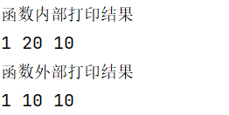
练习2
写出下列程序的运行结果。
def scope(): global var1 # 全局变量声明 var1 = 1 # 全局变量var1赋值1 var2 = 20 # 局部变量var2 print("函数内部打印结果") print(var1,var2,var3) var1 = var2 = var3 = 10 scope() print("函数外部打印结果") print(var1,var2,var3)

Slide 53
全局变量
在程序中定义全局变量的主要目的是为函数间的数据联系提供一个直接传递的通道。
程序中的多个函数能使用全局变量，其中某个函数改变全局变量的值就可能影响其他函数的执行，产生副作用。因此，不宜过多使用全局变量。

Slide 54
练习3
运行下列程序，编译错误如何修改？
def f(): y = x x = 0 print(x) x = 100 f()
加global x
x = 0 放 y = x 前面

Slide 55
lambda表达式，匿名函数
fun = lambda [参数列表] : 表达式
转换为普通函数的形式为：
def fun([参数列表])
return 表达式

Slide 56

lambda表达式例
# lambda定义的匿名函数赋给函数g g = lambda x,y,z : x+y+z print(g(1,4,5)) #def g(x,y,z) 等价形式 # return x+y+z

Slide 57

lambda表达式与函数结合
lambda表达式可以做函数参数
例：lambda表达式与map结合使用。
l1 = [1,2,3,4,5] l2 = [2,4,6,8,10] print(list(map(lambda x: x ** 2, l1))) print(list(map(lambda x, y: x + y, l1,l2)))

Slide 58
6.5 递归
定义：函数直接或间接的调用自身的函数。
f ( )
f1( )
f2( )
调f
调f2
调f1
直接递归
间接递归

Slide 59
递归
递归做为一种算法在程序设计语言中广泛应用。它通常把一个大型复杂的问题层层转化为一个与原问题相似的规模较小的问题来求解，大大地减少了程序的代码量。
递归的能力在于用有限的语句来定义对象的无限集合。

Slide 60
递归
递归过程必须解决两个问题
递归计算的公式
递归结束的条件

Slide 61
递归
递归过程的算法描述
if 递归结束条件:
return 递归结束条件下的返回值
else:
………...
return 递归计算公式

Slide 62
练习3
输入n，计算n!。
递归公式
n！ = （n-1)! * n， n>=1
终止条件
0！ = 1

Slide 63
练习3
from math import * # 自定义函数 def fun(n): if not n: return 1 return fun(n-1) * n n = int(input()) print(f"{n}! = {factorial(n)}") # math中的阶乘函数，n为大于等于0的正整数 print(f"{n}! = {fun(n)}")

Slide 64
例 求4的阶乘
主函数
fun (4)
递推
第一层调用
n=4
return 4*fun (3)
输出4！= 24
第二层调用
n=3
return 3*fun (2)
fun(4)=24
第三层调用
n=2
return 2*fun (1)
fun(3)=6
回归
第四层调用
n=1
return 1*fun (0)
fun(2)=2
fun(1)=1
第五层调用
n=0
return 1
递归调用过程示意图
fun(0)=1

Slide 65
练习4
输入n，求斐波那契数列第n项，并测试运行时间。
递归公式
fib(n) = fib(n-1) + fib(n-2) n>=2
终止条件
fib(0)= 1 n=0
fib(1)= 1 n=1

Slide 66
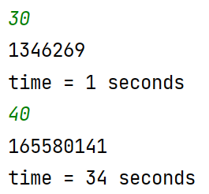
练习5
import time def fib(n): if n==0 or n==1: return 1 else: return fib(n-1) + fib(n-2) while True: start = time.time() n = int(input()) if n == 0: break; print(fib(n)) end = time.time() print("time = %d seconds"%(end-start))

Slide 67
练习6
用递归方法计算下列多项式函数的值。
p(x,n)=x-x²+x³-x⁴+…+(-1)^{n-1}x^{n}(n>0)
思路：函数的定义不是递归定义形式，对原来的定义进行如下数学变换。
p(x,n) = x-x²+x³-x⁴+…+(-1)^{n-1}x^{n}
=x(1-(x-x²+x³-…+(-1)^{n-2}x^{n-1}))
=x(1-p(x,n-1))

Slide 68
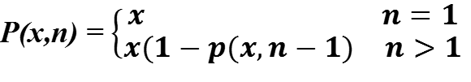
练习6
变换后，将原非递归定义形式转化为等价的递归定义：
P(x,n) = $\left\{\begin{aligned}\begin{matrix}x & n=1\end{matrix} \\ \begin{matrix}x(1−p(x,n−1) & n>1\end{matrix}\end{aligned}\right.$
def p(x,n): if n==1: return x else: return x*(1-p(x,n-1)) print(p(2,4))

Slide 69

5.5 项目实践：一
汉诺（Hanoi）塔问题。有三根柱子A、B、C，A上堆放了n个盘子，盘子大小不等，大的在下，小的在上，如下图所示。现在要求把这n个盘子从A搬到C，在搬动过程中可以借助B作为中转，每次只允许搬动一个盘子，且在移动过程中在3根柱子上都保持大盘在下，小盘在上。要求打印出移动的步骤。

Slide 70
5.5 项目实践：一
想把A上的n个盘子搬到C，必须先把上面的n-1个盘子搬到B，然后把第n个盘子搬到C，最后再把n-1个盘子搬过来。
整个过程可以分解为以下三个步骤:
将A上n-1个盘子借助C柱先移到B柱上。
把A柱上剩下的一个盘子移到C柱上。
将n-1个盘子从B柱借助于A柱移到C柱上。

Slide 71
5.5 项目实践：一
可以把上面的步骤归纳为两类操作：
（1）将1～n-1号盘子从一个柱子（设a)移动到另一个
柱子（设c）,借助第三个柱子（设b)。
此步骤定义递归函数hanoi(n,a,b,c)。
（2）将第n号盘子从一个柱子（设a）移动到另一个
柱子（设c）上。
此步骤定义函数move(n,a,c)。

Slide 72
5.5 项目实践：一
cnt=0 #统计移动次数，cnt是一个全局变量 def hanoi(n,a,b,c): global cnt if n==1: cnt+=1 move(n,a,c) else: hanoi(n-1,a,c,b) cnt+=1 move(n,a,c) hanoi(n-1,b,a,c) def move(n,a,c): print(f"{cnt:5d}: Move disk {n} from tower {a} to tower {c}.")

Slide 73
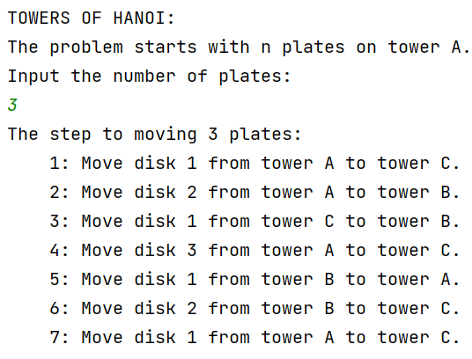
5.5 项目实践：一
def main(): print("TOWERS OF HANOI:") print("The problem starts with n plates on tower A.") print("Input the number of plates:") n=eval(input()) print(f"The step to moving {n} plates:") hanoi(n,'A','B','C') #借助B将n个盘子从A移至C main()

Slide 74
递归函数特点
当一个问题蕴含了递归关系且结构比较复杂时，采用递归函数可以使程序变得简洁、紧凑，能够很容易地解决一些用非递归算法很难解决的问题。
但递归函数是以牺牲存储空间为代价的，因为每一次递归调用都要保存相关的参数和变量。
而且递归函数也会影响程序执行速度，由于反复调用函数，会增加时间开销。

Slide 75
5.5 项目实践：二
模拟一个简单的发红包分配程序，实现根据总金额生成多个随机红包的功能。
思路：输入红包总金额和个数；定义函数，利用随机函数计算第i个红包金额。
最后一个红包金额是前面所有红包分配之后的剩余金额。

Slide 76
5.5 项目实践：二
#定义函数，根据剩余金额rest分配第k个红包的金额 def redEnv(rest): m=random.random()*(rest/2) return m total=float(input("请输入红包金额：")) num=int(input("请输入红包个数：")) remain=total #逐个红包分配金额 for i in range(num-1): money=redEnv(remain) remain-=money print(f"第{i+1}个红包：{money:.2f}") #最后一个红包 print(f"第{num}个红包：{remain:.2f}")

Slide 77
5.5 项目实践：三
输入一串字符串作为密码，密码只能由字母和数字组成。编写程序判断输入的密码强度。判断标准为①有数字；②有大写字母；③有小写字母；④位数不少于8位。每符合一条标准，密码强度加1。

Slide 78
5.5 项目实践：三
def judge(passwd): result=0 n=len(passwd) if n>=8: result += 1 for i in range(n): if '0'<=passwd[i]<='9': result += 1 break for i in range(n): if 'A'<=passwd[i]<='Z': result += 1 break for i in range(n): if 'a'<=passwd[i]<='z': result += 1 break return result

Slide 79
5.5 项目实践：三
while True: pt=input("请输入测试密码（直接按回车退出）：") if pt=='': break s=judge(pt) print("%s的密码强度为%d级"%(pt,s))

Slide 80
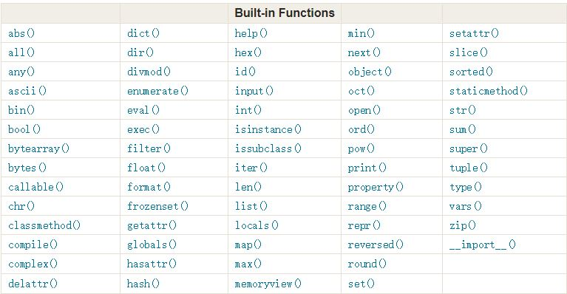
内置函数补充

Slide 81
zip函数
语法：zip(*iterables, strict=False)
参数：一个或多个序列
返回值：返回元组列表
功能：将序列中的元素打包成一个个元组，返回
由这些元组组成的对象 。
如果各个迭代器的元素个数不一致，则返回对象
长度与最短的对象相同。

Slide 82
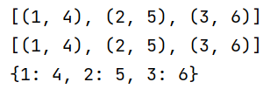
zip函数例
a = [1,2,3] b = [4,5,6] c = [4,5,6,7,8] print(list(zip(a,b))) print(list(zip(a,c))) #元素个数与最短的列表一致 print(dict(zip(a,b)))

Slide 83

zip函数应用:字典键值互换
d = {'blue':500,'red':100,'white':300} d1 = dict(zip(d.values(),d.keys())) # zip方法 print(d1) d1 = {value : key for key,value in d.items()} # 列表推导 print(d1)

Slide 84
eval和exec函数
Python是一种动态语言，它包含很多含义。Python变量类型，操作的合法性检查都在动态运行中检查；运算的代码需要到运行时才能动态确定；程序结构也可以动态变化，容许动态加载新模块等。下面两个函数就体现了这个特点。
eval是计算表达式，返回表达式的值。
exec执行储存在字符串或文件中的 Python 语句。

Slide 85
exec函数
语法：exec(object[, globals=None[, locals=None]])
参数：object，表示需要被指定的Python代码，必须是字符串或code对象。若object是一个字符串，该字符串会先被解析为一组Python语句再执行（除非发生语法错误）。
功能: 动态执行Python代码。返回值None。
exec可以执行复杂的Python代码，eval函数只能计算一个表达式的值。
Notes:
https://www.cnblogs.com/yyds/p/6276746.html

Slide 86
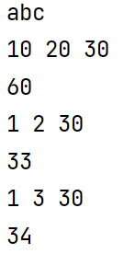
exec函数例
x = 10 expr = """ z = 30 sum = x + y + z print(x,y,z) print(sum) """ y = 20 exec("print('abc')") exec(expr) exec(expr,{'x':1,'y':2}) # exec传参 exec(expr,{'x':1,'y':2},{'y':3,'z':4})

Slide 87
exec函数例，执行文件中的语句
with open("c://temp//exp.py",encoding= "UTF-8") as f: s = f.read() exec(s)

Slide 88
all和any函数
语法：all(iterable)
参数：可迭代对象。
功能：可迭代对象所有值都是True，返回True；
否则返回False。
语法：any(iterable)
参数：可迭代对象。
功能：可迭代对象只要有一个值是True，返
回True；否则返回False。

Slide 89
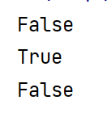
all和any函数例
l = [2,3,7,1] # 判断列表l的元素是否全偶数 print(all([1 if not l[k]%2 else 0 for k in range(len(l))])) # 判断列表l的元素是否至少有1个偶数 print(any([1 if not l[k]%2 else 0 for k in range(len(l))])) print(any([[],False,0])) #空列表和0都表示False

Slide 90
补充：collections模块Counter
collections.Counter(iterable=None, /, **kwds)
功能：计数。将iterable的元素数量统计，返回字典。
键是元素，值是元素个数。
OJ：字典合并
from collections import * A = eval(input()) B = eval(input()) res = sorted((Counter(A) + Counter(B)).items(), \
key = lambda x: x[0] if isinstance(x[0],int) else ord(x[0])) print(dict(res))

Slide 91
练习7
输入两个列表，求两个列表中出现次数最多的数字及其出现次数。
from collections import * l1 = list(map(int,input().split())) l2 = eval(input()) print(Counter(l1), Counter(l2), Counter(l1)+Counter(l2), sep = '\n') resdict = Counter(l1) + Counter(l2) res = [(key,value) for key, value in resdict.items() if value == max(resdict.values())] for x in res: print(x[0],x[1])

Slide 92
补充：collections模块Counter
OJ： Anigram单词
方法一：对两个单词排序，sorted内置函数
方法二：计数两个单词得到相同的字典，
即元素个数相同。
if Counter(dicts[i]) == Counter(word)

Slide 93
补充:
if __name__ == '__main__':
perfect.py模块中：
自定义函数isperfect(n,factor),判断n是否完全数，并将因子存储在factor列表，若是返回True,否则返回False。
循环输入m，判断m是否素数，输出yes或no。直到
输入0结束。

Slide 94
补充：
if __name__ == '__main__':
main.py模块中：
from perfect import *
输入n，输出1到n之间的所有完全数及其因子。
运行main.py
在perfect模块循环输入前加:
if __name__ == ‘__main__’:
再次运行main.py，观察两次运行区别。
理解新加入语句作用。

Slide 95
补充：
perfect.py:
# 完全数判断 def isperfect(n,factor): factor.clear() factor.extend([x for x in range(1,n) if not n%x]) return True if sum(factor) == n else False if __name__ == "__main__": while True: m = int(input()) if m==0: break factor = [] print("yes:" if isperfect(m,factor) else "no:",end='') print(*factor)

Slide 96
补充：
main.py:
from perfect import * n = int(input("input num:")) factor = [] for i in range(1,n+1): if isperfect(i,factor): print(i,"'s factors is: ",sep = '',end = '') print(*factor)

Slide 97
补充：
if __name__ == '__main__':
判断一个模块以什么方式运行
如果这个模块本身不被其他模块调用，而是自己
运行，有没有if __name__=='__main__’，执行
效果一样，这时__name__的值就等于'__main__’；
如果这个模块有被其他模块调用，if __name__==‘__main__’中的代码在调用时不会
被执行

Slide 98
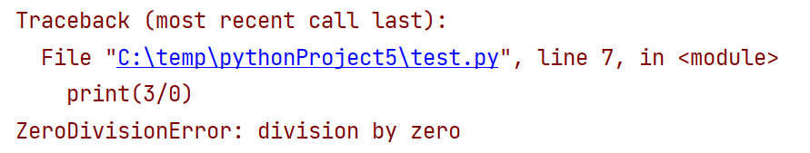
补充：异常处理
在程序运行过程中如果发生异常，Python 会输出错误消息和关于错误发生处的信息，然后终止程序。
例如：print(3/0)

Slide 99

异常处理
可使用try-except语句实现异常处理。
运行结果：
try: print(3/0) except: print("Denominator can not be zero")

Slide 100
异常处理
语法
try:
语句块1
except 异常类型1:
语句块2
…
except 异常类型N:
语句块N+1
except:
语句块N+2
else:
语句块N+3
finally:
语句块N+4

Slide 101
异常处理
语义
执行语句块1，如果发生异常，中止程序运行，跳转到所对应的异常处理块中执行。
在“except 异常类型 ”语句中如果能找到对应的异常类型，执行后面的语句块。
如果找不到，则执行“except”后面的语句块N+2。
如果程序正常执行没有发生异常，则继续执行else后的语句块N+3。
无论异常是否发生，最后都执行finally后面语句块N+4。

Slide 102
异常处理
Python常见的标准异常
异常名称 | 描述
SystemExit | 解释器请求退出
FloatPointError | 浮点计算错误
OverflowError | 数值计算超出最大限制
ZeroDivisionError | 除或取模零
KeyboardInterrupt | 用户中断执行(通常输入^C)
ImportError | 导入模块/对象失败
IndexError | 序列中没有此索引

Slide 103
异常处理
Python常见的标准异常
异常名称 | 描述
RuntimeError | 一般的运行时错误
AttributeError | 对象没有这个属性
IOError | 输入/输出操作失败
OSError | 操作系统错误
KeyError | 映射中没有这个键
TypeError | 对类型无效的操作
ValueError | 传入无效的参数

Slide 104
异常处理
有时需要除了异常类型以外其他的异常细节，可以使用下面的格式获取整个异常对象：
except Exception as name
除使用Python 或者它的标准库中提前定义好的异常类型，也可以自己定义异常类型。这部分这里不做介绍。

Slide 105
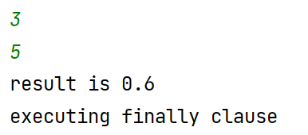
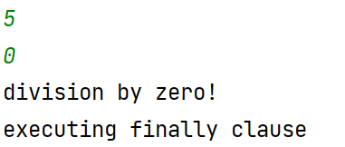
异常处理
例： 除数为0的异常处理。
x=int(input()) y=int(input()) try: result = x / y except ZeroDivisionError: print("division by zero!") else: print("result is", result) finally: print("executing finally clause")

Slide 106
异常处理:except Exception as name例
short_list = [1, 2, 3] while True: value = input('Position [q to quit]? ') if value == 'q': break try: position = int(value) print(short_list[position]) except IndexError as err: print('Bad index:', position) except Exception as other: print('Something else broke:', other)

Slide 107
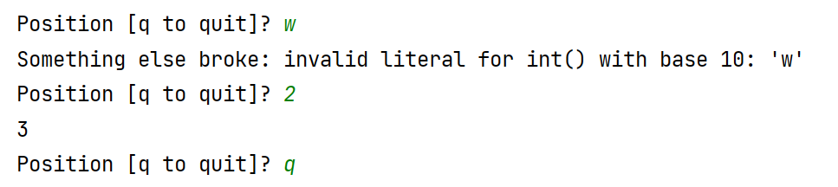
例: except Exception as name应用举例。
异常处理
运行结果:

